Slide 1
NBA賽事AI預測-資料前處理
報告主題
報告者:徐博凱

Slide 2
參考文獻:
He, G., Choi, H. S. (2025). Stacked ensemble model for NBA game outcome prediction analysis. Scientific Reports, 15, Article 29983. Stacked ensemble model for NBA game outcome prediction analysis | Scientific Reports

Slide 3
特徵資料來源:
NBA Games Played on January 1, 2021 | Basketball-Reference.com

Slide 4
特徵值介紹
英文名稱 | 中文名稱 | 網站名稱變數
FG | 命中數 | fg
FGA | 出手數 | fga
FGP | 命中率 | fg_pct
3P | 三分命中數 | fg3
3PA | 三分出手數 | fg3a
3PP | 三分命中率 | fg3_pct

Slide 5
特徵值介紹
英文名稱 | 中文名稱 | 網站名稱變數
2P | 兩分命中數 | fg2
2PA | 兩分出手次數 | fg2a
2PP | 命中率 | fg2_pct
FT | 罰球命中數 | ft
FTA | 罰球出手數 | fta
FTP | 三分命中率 | ft_pct

Slide 6
特徵值介紹
英文名稱 | 中文名稱 | 網站名稱變數
ORB | 進攻籃板 | orb
DRB | 防守籃板 | drb
TRB | 總籃板 | trb
AST | 助攻 | ast
STL | 抄截 | stl
BLK | 阻攻 | blk

Slide 7
特徵值介紹
英文名稱 | 中文名稱 | 功能說明
TOV | 失誤 | tov
PF | 犯規 | pf

Slide 8
爬蟲抓取資料

Slide 9
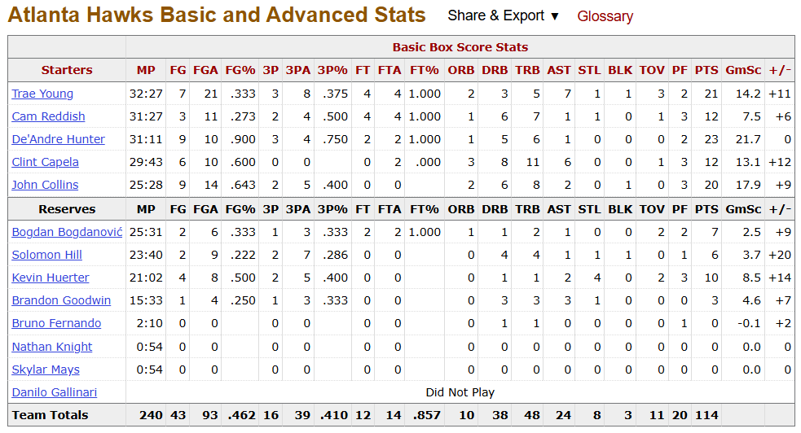
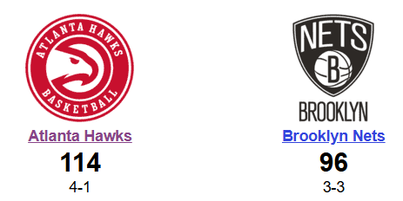

Slide 10
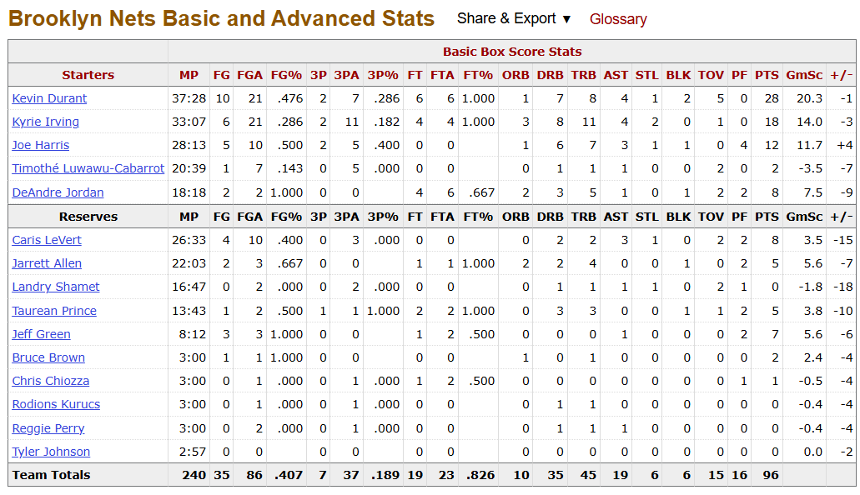

Slide 11
轉換向量

Slide 12
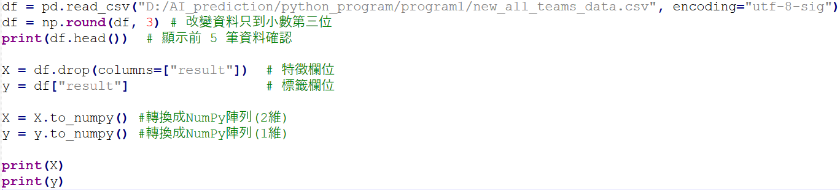
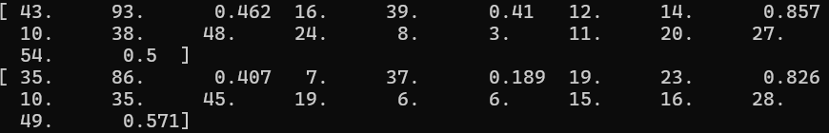
NumPy 2維陣列(特徵值):
NumPy 1維陣列(勝負):

